Slide 1


Slide 2
初級2第18課1【将来(しょうらい)の夢(ゆめ)・希望(きぼう)
សុបិននៅថ្ងៃអនាគត. ក្តីសង្ឃឹម 】
a. 会社(かいしゃ)を作る(つくる) បង្កើតក្រុមហ៊ុន

Slide 3


Slide 4
初級2第18課1【将来(しょうらい)の夢(ゆめ)・希望(きぼう)
សុបិននៅថ្ងៃអនាគត. ក្តីសង្ឃឹម 】
b. 会社(かいしゃ)に就職(しゅうしょく)する ចូលធ្វើការនៅក្រុមហ៊ុន

Slide 5


Slide 6
初級2第18課1【将来(しょうらい)の夢(ゆめ)・希望(きぼう)
សុបិននៅថ្ងៃអនាគត. ក្តីសង្ឃឹម 】
c. 店(みせ)を持つ(もつ) មានហាង

Slide 7


Slide 8
初級2第18課1【将来(しょうらい)の夢(ゆめ)・希望(きぼう)
សុបិននៅថ្ងៃអនាគត. ក្តីសង្ឃឹម 】
d. お金(おかね)を稼ぐ(かせぐ)/貯金(ちょきん)する រកលុយ/សន្សំលុយ

Slide 9


Slide 10
初級2第18課1【将来(しょうらい)の夢(ゆめ)・希望(きぼう)
សុបិននៅថ្ងៃអនាគត. ក្តីសង្ឃឹម 】
e. 結婚(けっこん)する រៀបការ

Slide 11


Slide 12
初級2第18課1【将来(しょうらい)の夢(ゆめ)・希望(きぼう)
សុបិននៅថ្ងៃអនាគត. ក្តីសង្ឃឹម 】
f. 家(いえ)を建てる(たてる)/家を買う(かう) សង់ផ្ទះ.ទិញផ្ទះ

Slide 13


Slide 14
初級2第18課1【将来(しょうらい)の夢(ゆめ)・希望(きぼう)
សុបិននៅថ្ងៃអនាគត. ក្តីសង្ឃឹម 】
g. 進学(しんがく)する បន្តការសិក្សា

Slide 15


Slide 16
初級2第18課1【将来(しょうらい)の夢(ゆめ)・希望(きぼう)
សុបិននៅថ្ងៃអនាគត. ក្តីសង្ឃឹម 】
h. 留学(りゅうがく)する រៀននៅបរទេស

Slide 17
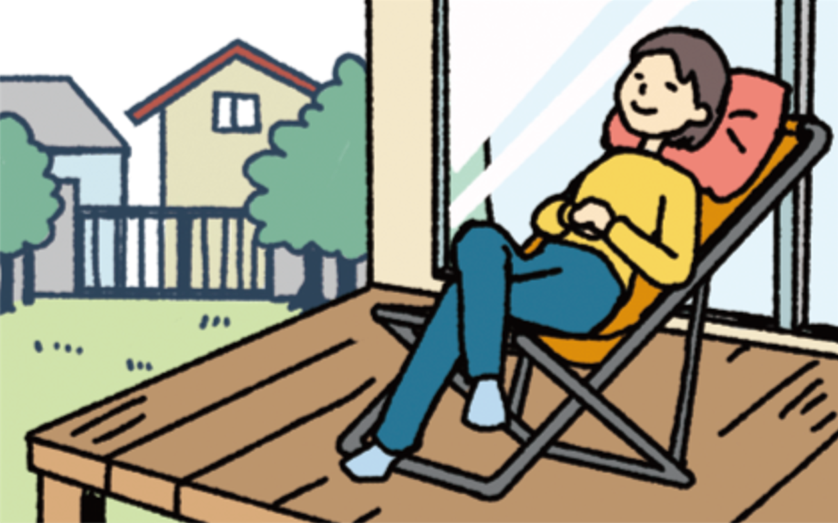

Slide 18
初級2第18課1【将来(しょうらい)の夢(ゆめ)・希望(きぼう)
សុបិននៅថ្ងៃអនាគត. ក្តីសង្ឃឹម 】
i. のんびり暮らす(くらす) សម្រាកលម្ហែកាយ

Slide 19


Slide 20
初級2第18課1【将来(しょうらい)の夢(ゆめ)・希望(きぼう)
សុបិននៅថ្ងៃអនាគត. ក្តីសង្ឃឹម 】
j. ずっと日本(にほん)に住む(すむ) រស់នៅជប៉ុនរហូត

Slide 21


Slide 22
初級2第18課1【将来(しょうらい)の夢(ゆめ)・希望(きぼう)
សុបិននៅថ្ងៃអនាគត. ក្តីសង្ឃឹម 】
k. ほかの国(くに)で働く(はたらく) ធ្វើការនៅប្រទេសផ្សេង

Slide 23


Slide 24
初級2第18課1【将来(しょうらい)の夢(ゆめ)・希望(きぼう)
សុបិននៅថ្ងៃអនាគត. ក្តីសង្ឃឹម 】
l. 職人(しょくにん)になる ក្លាយជាអ្នកធ្វើការ

Slide 25


Slide 26
初級2第18課1【将来(しょうらい)の夢(ゆめ)・希望(きぼう)
សុបិននៅថ្ងៃអនាគត. ក្តីសង្ឃឹម 】
m. ガイドになる ក្លាយជាមគ្គុទេសក៍

Slide 27
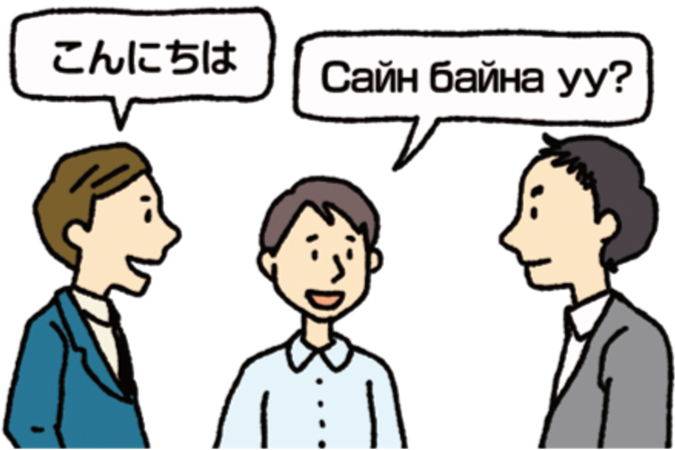

Slide 28
初級2第18課1【将来(しょうらい)の夢(ゆめ)・希望(きぼう)
សុបិននៅថ្ងៃអនាគត. ក្តីសង្ឃឹម 】
n. 通訳(つうやく)になる ក្លាយជាអ្នកបកប្រែ

Slide 29
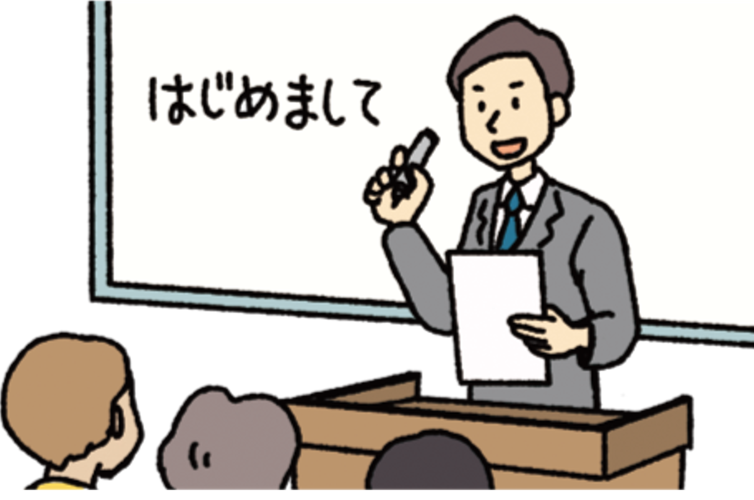

Slide 30
初級2第18課1【将来(しょうらい)の夢(ゆめ)・希望(きぼう)
សុបិននៅថ្ងៃអនាគត. ក្តីសង្ឃឹម 】
o. 日本語教師(にほんごきょうし)になる ក្លាយជាគ្រូបង្រៀនភាសាជប៉ុន

Slide 31


